Slide 1

NÁZEV ŠKOLY:
Základní škola a Mateřská škola Hrabová, okres Šumperk,
příspěvková organizace
AUTOR:
Eva Vysoudilová
NÁZEV:
VY_32_INOVACE_17_Mapy a plány
TEMA:
Vlastivěda pro 4. a 5. ročník
ČÍSLO PROJEKTU:
CZ.1.07/1.4.00/21.2151

Slide 2
ANOTACE
Mapy a plány – druhy map a jejich využití, čtení map, měřítko, vysvětlivky, plán.
Určeno pro práci na interaktivní tabuli.
Vypracováno dne 18. 11. 2011

Slide 3

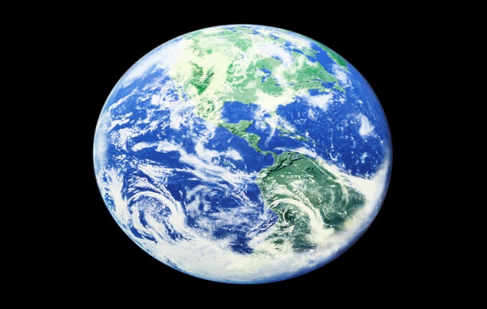
Druhy map
Mapa je zmenšený zemského povrchu vybraného území.
Slouží různým
Podle map se plaví na oceánech, letecké mapy slouží využívají je
Nezbytné jsou při a
Zvláštní mapy se používají pro zakreslování a jeho
obraz
účelům.
lodě
pilotům,
vojáci.
budování silnic
výstavbě měst.
počasí
předpověď.

Slide 4
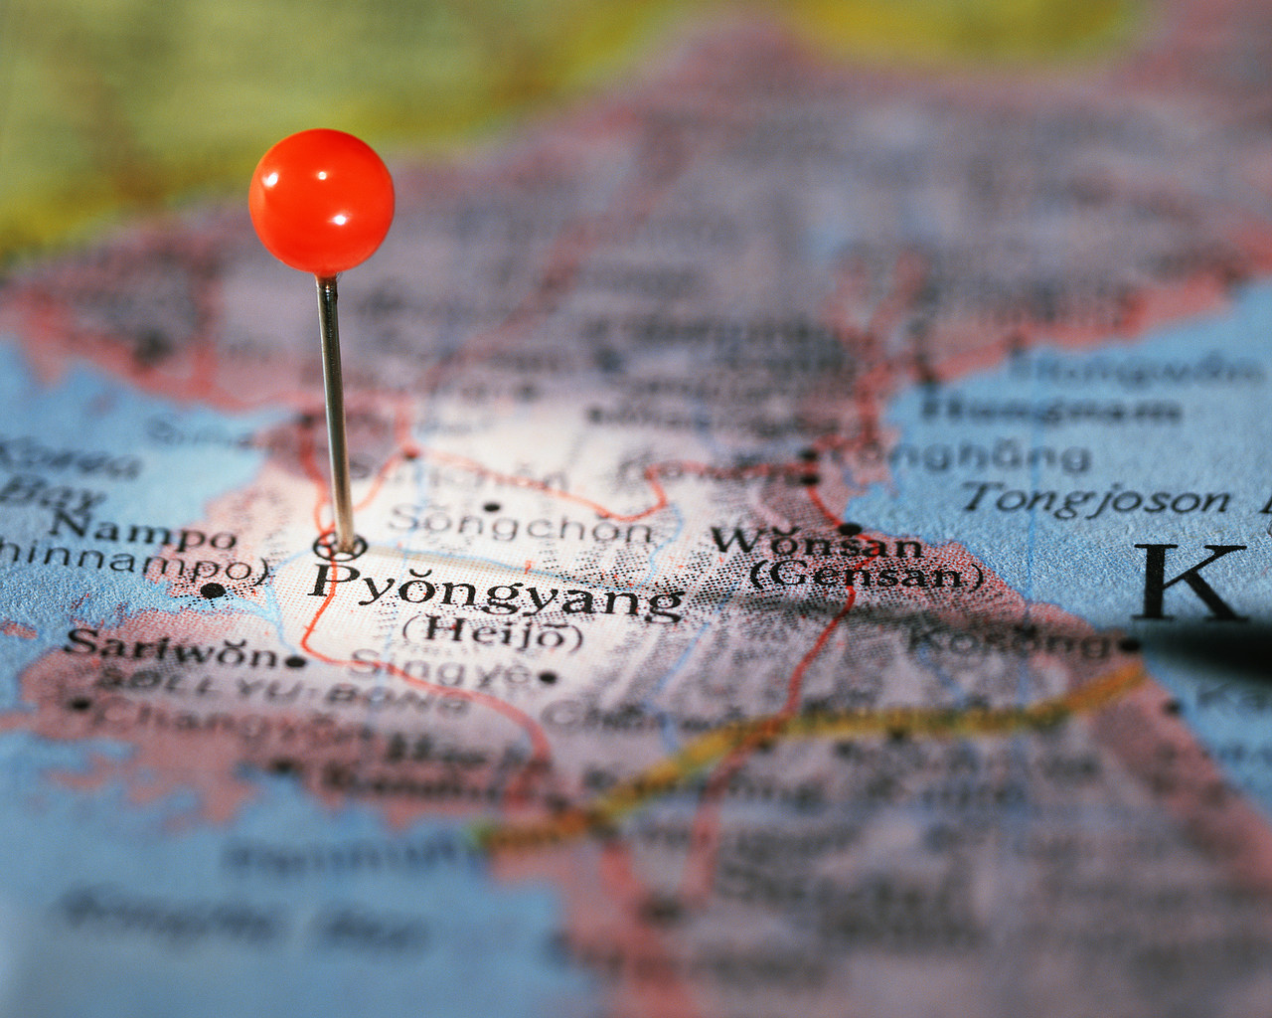
Druhy map a jejich využití
turistické mapy.
Pro orientaci v krajině nám slouží
http://cs.wikipedia.org/wiki/Turistick%C3%A1_mapa
Motoristé používají
automapy.

Slide 5

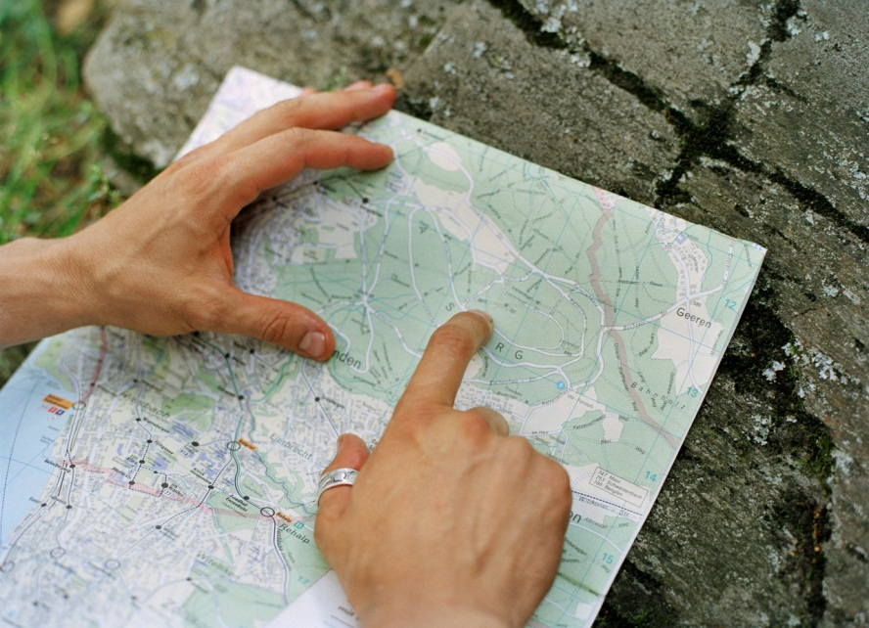

Školní mapy
Ve škole používáme buď nebo
vlastivědné mapy
nástěnné
příruční.

Slide 6


Školní mapy
Soubor map nazýváme
Zmenšenému modelu Země říkáme
atlas.
globus.

Slide 7
Měřítko mapy
Měřítko mapy udává míru zmenšení území zobrazeného na mapě.
Měřítko 1 : 1 000 000 ( jedna ku jednomu milionu)
znamená, že 1 cm na mapě je ve skutečnosti
1 000 000 cm, to je
http://cs.wikipedia.org/wiki/M%C4%9B%C5%99%C3%ADtko_mapy
10 km.

Slide 8
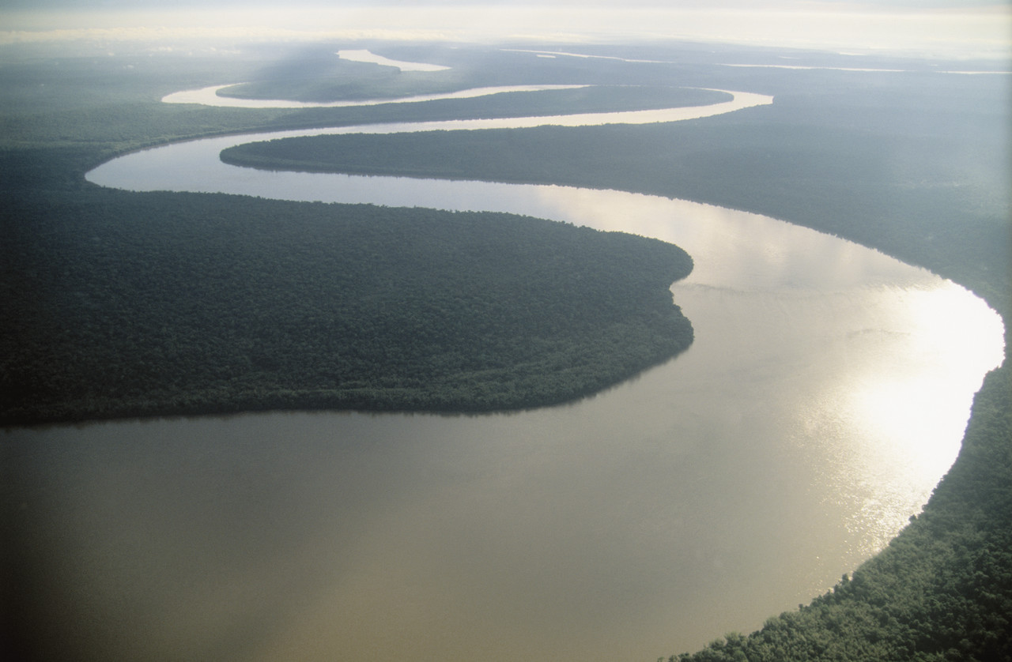
Vysvětlivky mapy
Pro snadnější představu zobrazené krajiny se na mapě používají různé barvy a značky.
Jejich význam najdeme ve vysvětlivkách každé mapy.
Nížiny jsou vyznačeny odstíny výše položené oblasti různými odstíny
Řeky a vodní plochy jsou na mapě znázorněny
zelené,
hnědé.
modrou barvou.

Slide 9
Plán
Plán znázorňuje území než mapa.
Slouží k orientaci.
Plán města nebo jeho části zobrazuje
http://cs.wikipedia.org/wiki/Soubor:%C3%9Azemn%C3%AD_pl%C3%A1n_-_Hradec_Kr%C3%A1lov%C3%A9,_2011.png
menší
podrobnější
ulice,
náměstí,
parky,
význačné budovy.

Slide 10
Citace
Obrázky - www.office.com

